Slide 1
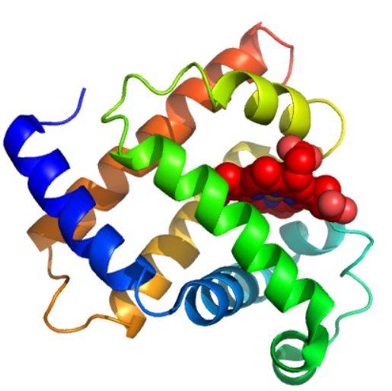
Proteīnu funkcijas piemērs: mioglobīns un hemoglobīns

Slide 2
Skābekli piesaistošie proteīni
Neviena aminoskābju sānu ķēde nespēj tieši piesaistīt skābekli...
Pārejas metālu joni – piemēram Fe²⁺ un Cu²⁺ piesaista skābekli
Tomēr, brīvi Fe²⁺ - skābekļa kompleksi ģenerē augsti reaģētspējīgus OH radikāļus, kas var novest pie DNS bojājumiem
Tādēļ evolūcijas gaitā ir radīti īpaši proteīni, kuri spēj transportēt skābekli
Sānu ķēdes spēj piesaistīt Fe²⁺ vai Cu²⁺ jonus, kuri, savukārt, var piesaistīt skābekli
Skābekli piesaista tikai Fe²⁺ joni, bet ne Fe³⁺ joni
Fe²⁺ viegli oksidējas par Fe³⁺
Fe²⁺ reducētā stāvoklī notur hēma molekula
Ir sastopami arī Cu²⁺ piesaistoši skābekļa transportproteīni, to sastāvā nav hēma

Slide 3
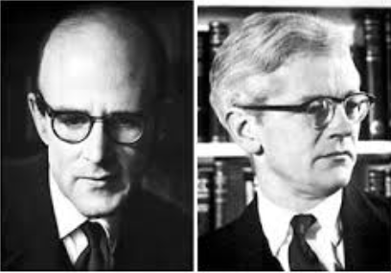
Mioglobīns un hemoglobīns
Vieni no vislabāk izpētītajiem un izprastajiem proteīniem
Labs piemērs proteīna atgriezeniskai mijiedarbībai ar ligandu
Paaugstina skābekļa šķīdību un nodrošina tā transportu
Brīvs skābeklis slikti šķīst ūdenī un nedifundē audos dziļāk par dažiem milimetriem
Pirmie proteīni, kuriem tika noteiktas struktūras
Max Perutz
John Kendrew
Nobela prēmija 1962

Slide 4
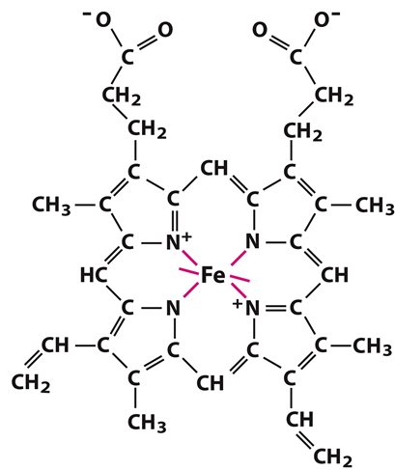
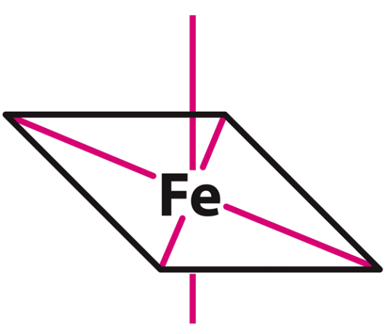
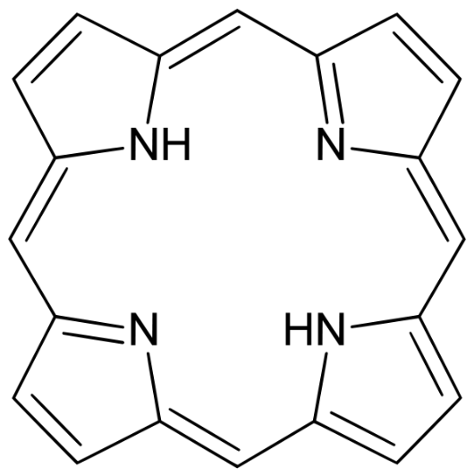
Porfirīni
Aromātiski savienojumi, porfīna atvasinājumi, kuri labi koordinē pārejas metālu jonus
Fe²⁺ koordinācija
Porfīns
Protoporfirīns IX, hemoglobīna sastāvdaļa

Slide 5
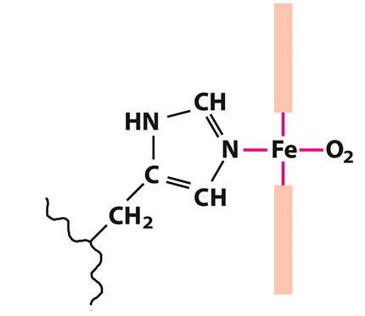
Hēma grupas piesaiste pie proteīna
Hemoglobīna/mioglobīna histidīns
Skābekļa molekula
Hēma molekulas plakne

Slide 6
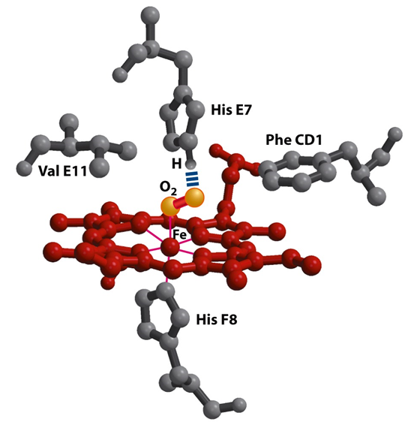
Skābekļa piesaiste
Skābeklis piesaistās brīvajā pozīcijā pie Fe jona
Skābekļa molekulu ar H saiti palīdz koordinēt His atlikums

Slide 7
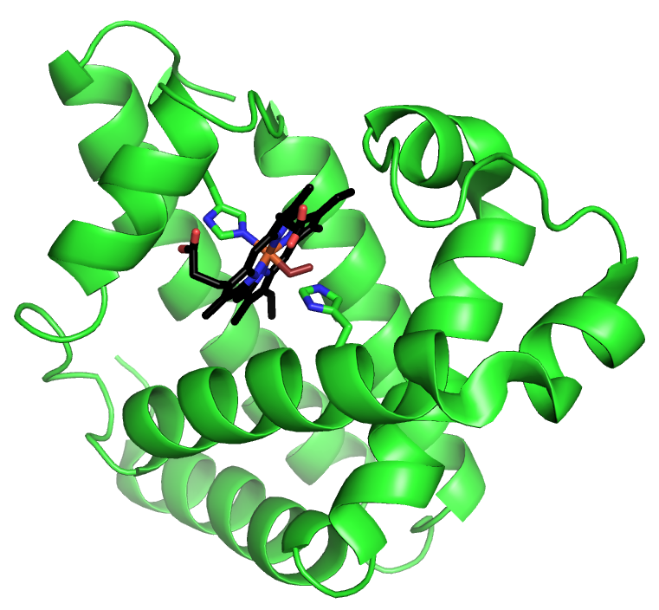
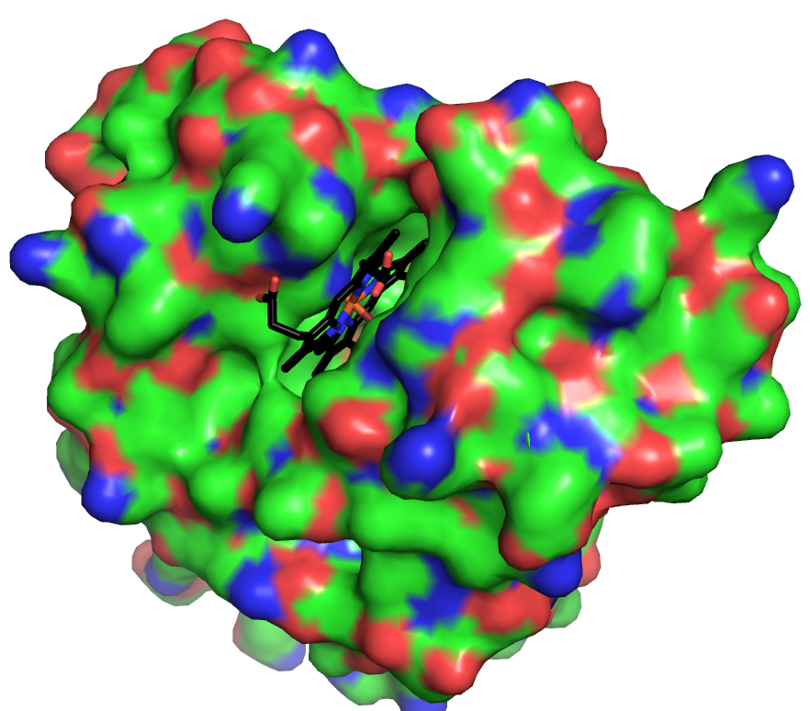
Hēma grupas piesaiste pie mioglobīna
Hēms ir piesaistīts mioglobīna kabatā un papildus mijiedarbībai ar histidīnu veido daudzas hidrofobas, van der Vālsa un lādētas mijiedarbības

Slide 8

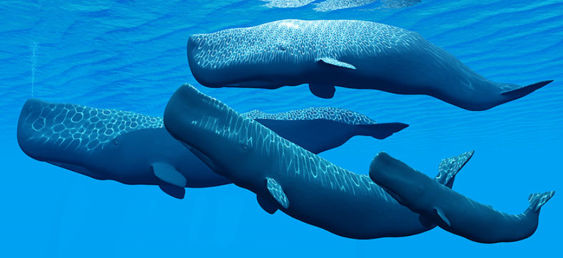
Mioglobīns
Mioglobīns ir atrodams muskuļos kā skābekļa glabātuve
Neskatoties uz to, ka tas ir viens no vislabāk izpētītajiem proteīniem, fizioloģiskā loma joprojām nav līdz galam skaidra
Mioglobīns noteikti palīdz aizturēt elpu, piem. jūras zīdītājiem ir paaugstināts mioglobīna saturs muskuļos

Slide 9
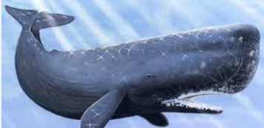
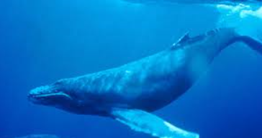
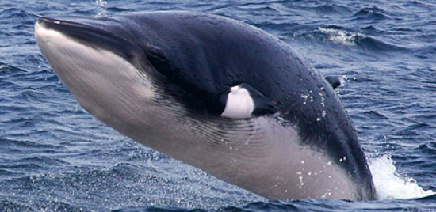
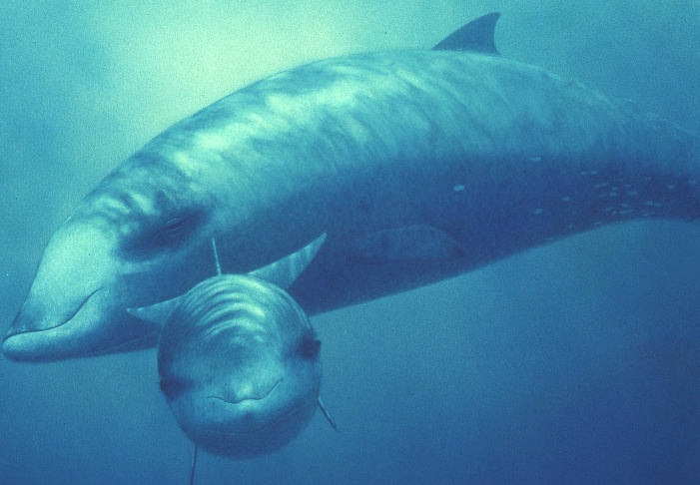
Mioglobīna saturs dažādu vaļu sugās
Suga | Mioglobīna saturs muskuļos | Vidējais niršanas laiks | Niršanas dziļums
Kašalots | 5 % | 70 | 400-2000
Kivjē knābjvalis | 4.3 % | 60-100 | 1000-1800
Finvalis | 2.4 % | 14 | 470
Kuprvalis | 2-3 % | 8 | 240

Slide 10
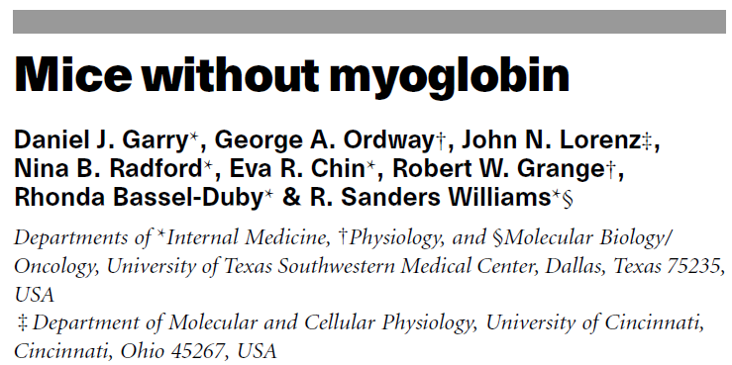
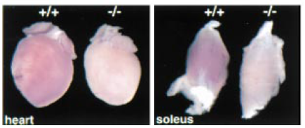
Vai mioglobīns ir kritiski nepieciešams organisma normālajām funkcijām?
Mioglobīna knock-out peles ir dzīvotspejīgas, veselīgas un spējīgas vairoties...
Knock-out pelēm nav arī vērojamas būtiskas izmaiņas veikt fiziskas aktivitātes
Protams, muskuļi nav sarkanā krāsā...

Slide 11
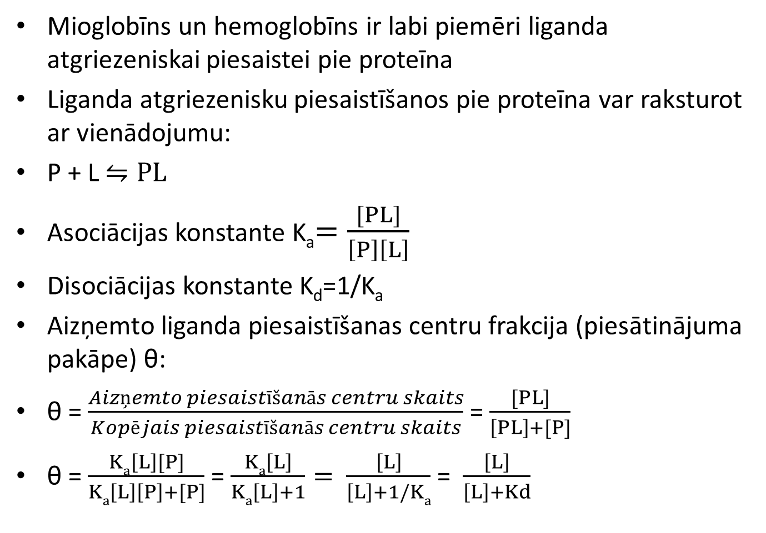
Proteīna-liganda mijiedarbību līdzsvars
Mioglobīns un hemoglobīns ir labi piemēri liganda atgriezeniskai piesaistei pie proteīna
Liganda atgriezenisku piesaistīšanos pie proteīna var raksturot ar vienādojumu:
P + L $⇋PL$
Asociācijas konstante K_{a}$=\frac{[PL]}{\left[P\right]\left[L\right]}$
Disociācijas konstante K_{d}=1/K_{a}
Aizņemto liganda piesaistīšanas centru frakcija (piesātinājuma pakāpe) θ:
θ = $\frac{Aizņemto piesaistīšanās centru skaits}{Kopējais piesaistīšanās centru skaits}$ = $\frac{[PL]}{\left[PL\right]+[P]}$
θ = $\frac{Ka\left[L\right][P]}{Ka\left[L\right]\left[P\right]+[P]}$ = $\frac{Ka\left[L\right]}{Ka\left[L\right]+1}=$ $\frac{\left[L\right]}{\left[L\right]+1/Ka}$ = $\frac{\left[L\right]}{\left[L\right]+Kd}$

Slide 12
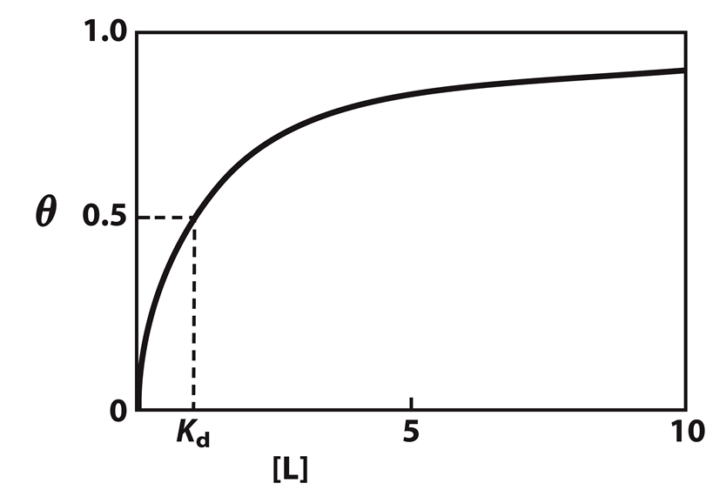
θ un disociācijas konstante K_{d}
Skaitliski, K_{d} ir vienāda ar liganda koncentrāciju, pie kuras puse no liganda piesaistīšanās centriem ir aizpildīta, t.i., θ =1/2

Slide 13
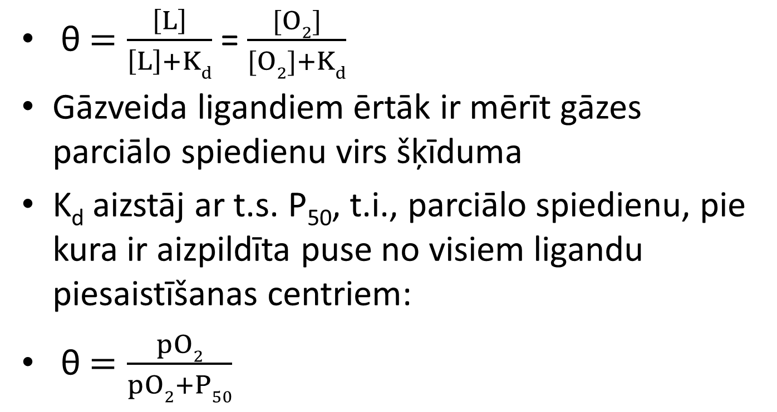
Formulas skābeklim un citiem gāzveida ligandiem
θ $=\frac{\left[L\right]}{\left[L\right]+Kd}$ = $\frac{[O2]}{[O2]+Kd}$
Gāzveida ligandiem ērtāk ir mērīt gāzes parciālo spiedienu virs šķīduma
K_{d} aizstāj ar t.s. P₅₀, t.i., parciālo spiedienu, pie kura ir aizpildīta puse no visiem ligandu piesaistīšanas centriem:
θ $=\frac{pO2}{pO2+P50}$

Slide 14
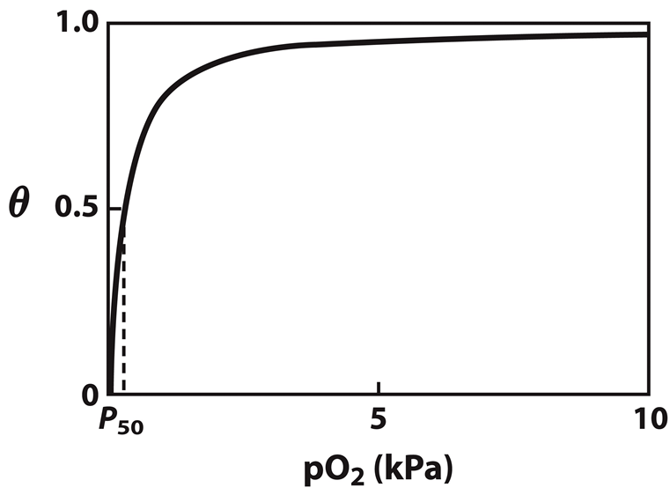
Mioglobīna-skābekļa mijiedarbība
Skābekļa koncentrācija ir aizstāta ar parciālo spiedienu
Kā redzams no līknes formas, mioglobīnam ir augsta afinitāte pret skābekli un puse no piesaistīšanās centriem ir aizņemti jau pie zema parciālā spiediena

Slide 15
Mioglobīns un gaļas krāsa
Sarkano krāsu gaļai piešķir oksimioglobīns
Gaļas veids | Mioglobīna saturs, %
Baltā vistas gaļa | 0.05
Cūkgaļa | 0.1-0.3
Teļa gaļa | 0.4-1.0
Pieauguša liellopa gaļa | 1.5-2.0
Kašalots | 5.0

Slide 16
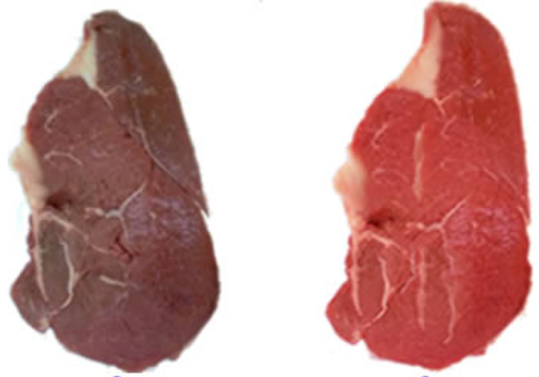
Kāpēc veikalos gaļa ir sarkanā krāsā?
Gaļa ir sarkana tikai tikmēr, kamēr Fe joni porfirīna sastāvā ir reducēti un ar piesaistītu skābekli (oksimioglobīns)
Joniem oksidējoties par Fe³⁺, krāsa kļūst pelēki brūna
Iepakojot gaļu atmosfērā ar nelielu CO daudzumu, CO piesaistas pie Fe²⁺ porfirīna sastāvā un veido karboksimioglobīnu, kurš arī ir sarkans
Līdzīgu efektu var panākt, uzkaisot nedaudz nitrīta – Fe²⁺ porfirīna komplekss tad piesaista NO
CO

Slide 17
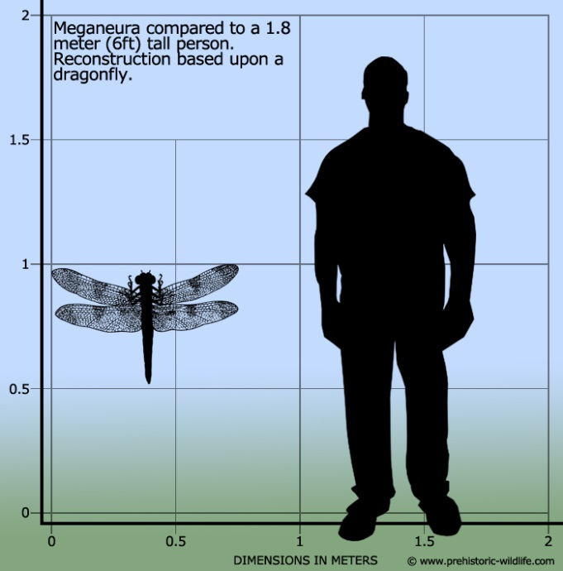
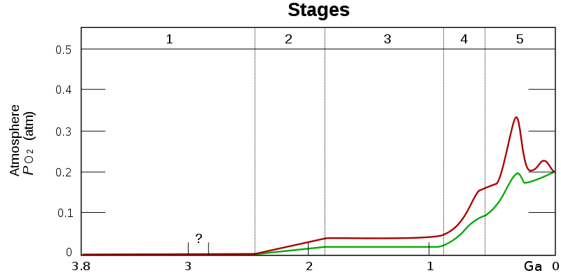
Daudzšūņu evolūcijas atkarība no skābekļa transporta
Skābekļa vājā difūzijas spēja audos nozīmē, ka jebkuram lielākam organismam ir jābūt apgādātam ar skābekļa transporta sistēmu
Insektiem nav īpašas skābekļa transportsistēmas, skābeklis pārvietojas ar difūzijas palīdzību, tādēļ insekti nevar būt sevišķi lieli
Karbona periodā (350-300 Ma) skābekļa koncentrācija gaisā bija augstāka, tāpēc insekti varēja kļūt lielāki

Slide 18
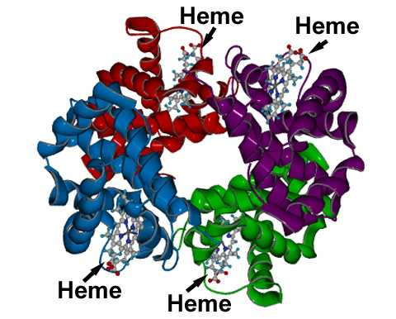
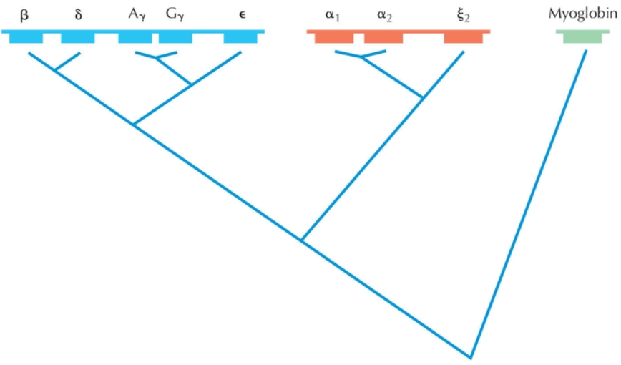
Hemoglobīns
Mioglobīns ir monomērs
Hemoglobīns satur 4 monomērus: 2xα un 2x β
α un β ķēdes ir strukturāli līdzīgas un tām ir globīna folds
β−globīni
α−globīni
mioglobīns
450-500 Ma
600-800 Ma

Slide 19
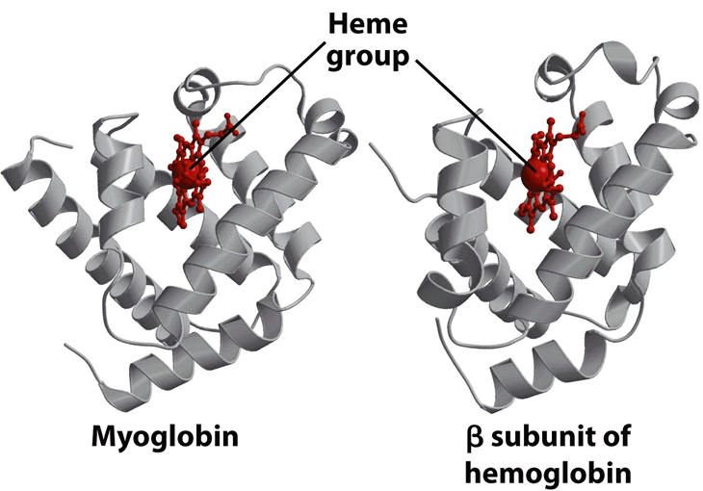
Mioglobīna un hemoglobīna monomēru strukturālā līdzība
Mioglobīna un hemoglobīna monomēru aminoskābju sekvences ir identiskas tikai 27 pozīcijās (no 146)
Tomēr, struktūras ir ļoti līdzīgas
Arī hēma grupa piesaistās līdzīgi

Slide 20
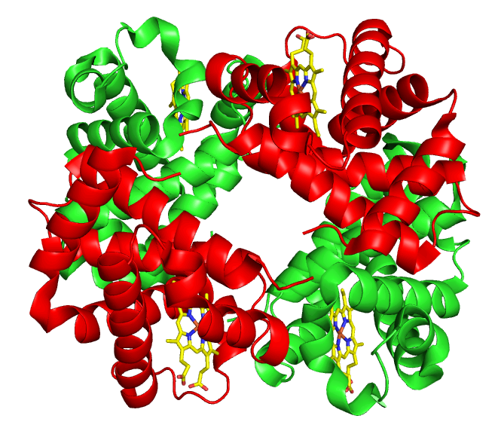
Kontakti starp hemoglobīna monomēriem
Veidojas starp atšķirīgajām α un β subvienībām
Kontakti ir pārsvarā hidrofobi, bet dažas lādētas mijiedarbības ir būtiskas dažādu hemoglobīna konformāciju veidošanā
α₁
β₂
β₁
α₂

Slide 21
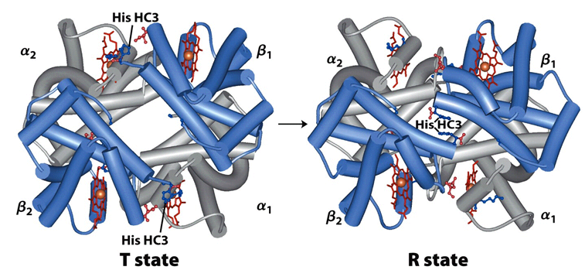
Hemoglobīna T un R stāvokļi
Hemoglobīna makromolekula var atrasties divos dažādos stāvokļos – T (tense) un R (relaxed)
T stāvoklim ir zemāka afinitāte pret skābekli nekā R stāvoklim
T un R stāvokļus stabilizē atšķirīgas lādētās mijiedarbības
T→R pāreju veicina paša skābekļa piesaistīšanās
Asp FG1

Slide 22
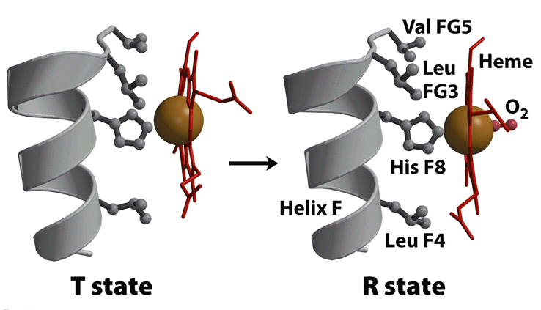
Skābekļa loma R stāvokļa ierosināšanā
Pirms skābekļa piesaistīšanās hēma molekula ir mazliet izliekta
Skābeklim piesaistoties, hēma molekula iztaisnojas
Izmainās attālums starp hēmu un spirāles sānu ķēdēm
Spirāles konformācija un novietojums nedaudz izmainās
Ar to pietiek, lai monomēri nobīdītos un izveidotos jaunas lādētās mijiedarbības

Slide 23
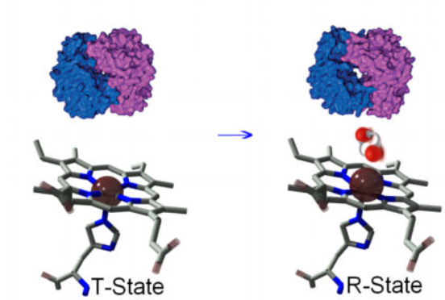
Skābekļa loma R stāvokļa ierosināšanā

Slide 24
Kāpēc nepieciešami T un R stāvokļi?
Plaušās skābeklis ir jāuzņem – tādēļ labāk noder augsta afinitāte
Audos skābeklis ir jāatdod – labāk noder zema afinitāte
Pārslēdzoties no viena stāvokļa uz otru, hemoglobīns efektīvāk uzņem un atdod skābekli

Slide 25
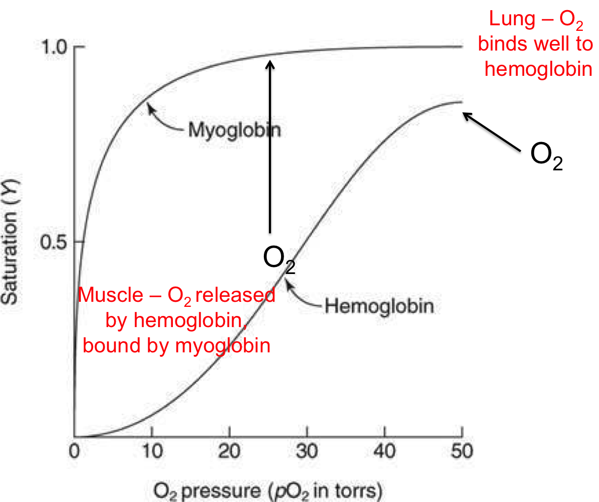
Skābekļa molekulu kooperatīva piesaistīšanās hemoglobīnam
Plaušās katra nākošā skābekļa molekula piesaistās ar augstāku afinitāti
Audos katra nākošā skābekļa molekula tiek vieglāk atdota
Hemoglobīnam ir sigmoīda skābekļa piesaistīšanās līkne

Slide 26
Hemoglobīns – allostērisks proteīns
Allostēriskos proteīnos modulatora piesaistīšanās vienā centrā izmaina liganda piesaistīšanos citā centrā
Ja modulators un ligands ir viens un tas pats savienojums, allostērisko mijiedarbību sauc par homotrofu
Ja modulators un ligands ir atšķirīgi savienojumi, allostērisko mijiedarību sauc par heterotrofu
Hemoglobīns ir gan homotrofas, gan heterotrofas allostēriskās mijiedarbības piemērs

Slide 27
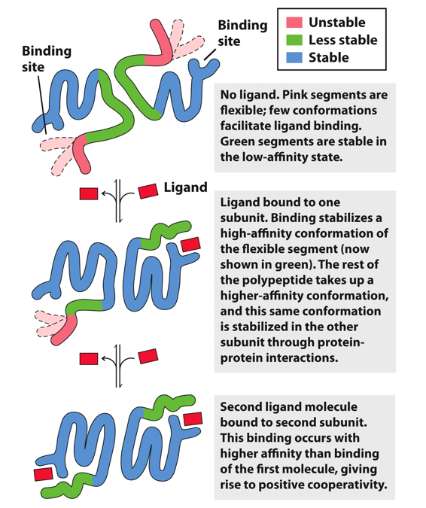

Slide 28
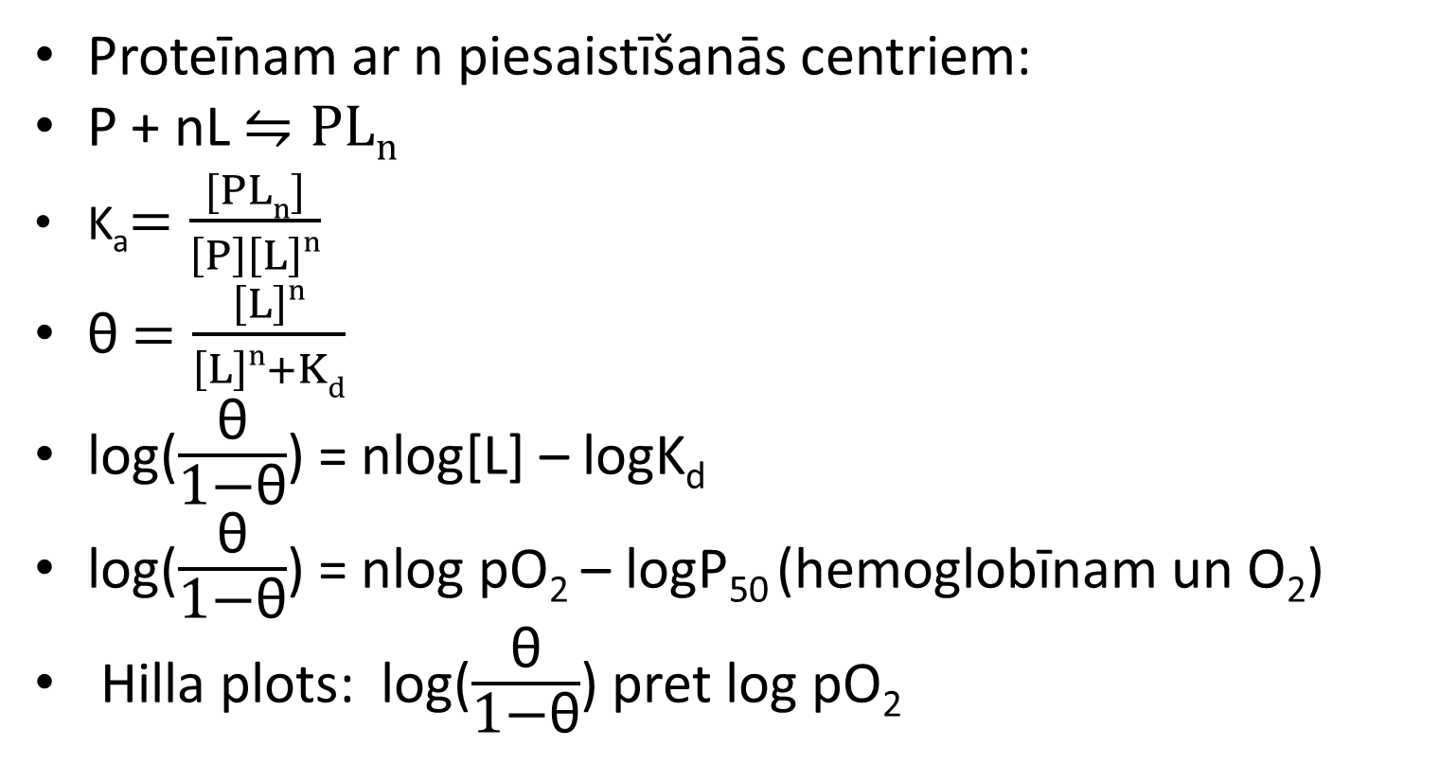
Kooperatīvā ligandu piesaistīšanās kvantitatīvā formā, Hilla vienādojums
Proteīnam ar n piesaistīšanās centriem:
P + nL $⇋PLn$
K_{a}$=\frac{[PLn]}{\left[P\right]\left[L\right]n}$
θ $=\frac{\left[L\right]n}{\left[L\right]n+Kd}$
log($\frac{\text{θ}}{\text{1−}\text{θ}}$) = nlog[L] – logK_{d}
log($\frac{\text{θ}}{\text{1−}\text{θ}}$) = nlog pO₂ – logP₅₀ (hemoglobīnam un O₂)
Hilla plots: log($\frac{\text{θ}}{\text{1−}\text{θ}}$) pret log pO₂
← Hilla vienādojums; pārveidojot:

Slide 29
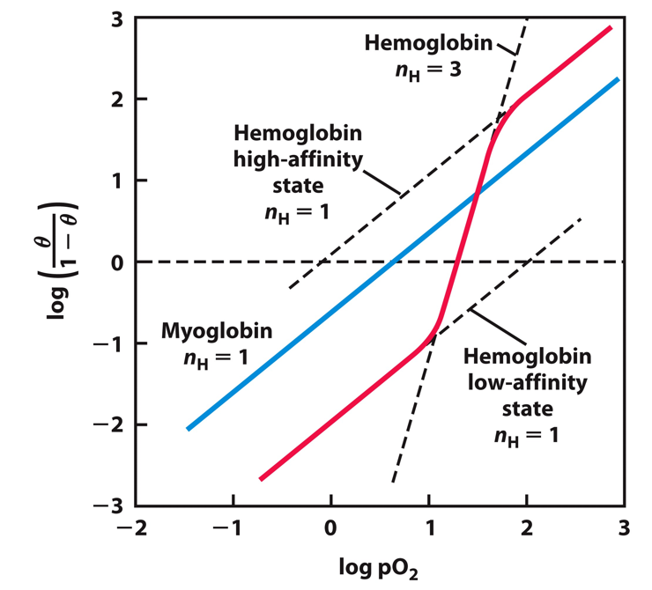
Hilla plots mioglobīnam un hemoglobīnam

Slide 30
Hilla koeficients
Teorētiski, Hilla vienādojumā n ir vienāds ar piesaistīšanās centru skaitu
T.i., ja hemoglobīnā ir 4 piesaistīšanās centri, teorētiski visas 4 skābekļa molekulas piesaistās uzreiz
Praksē tā nenotiek, un skaitlis n (n_{H}) norāda nevis piesaistīšanās centru skaitu, bet gan kooperativitātes pakāpi starp centriem
Ja n_{H} < 1, kooperativitāte ir negatīva
Ja n_{H} > 1, kooperativitāte ir pozitīva
n_{H} nevar pārsniegt piesaistīšanās centru skaitu

Slide 31
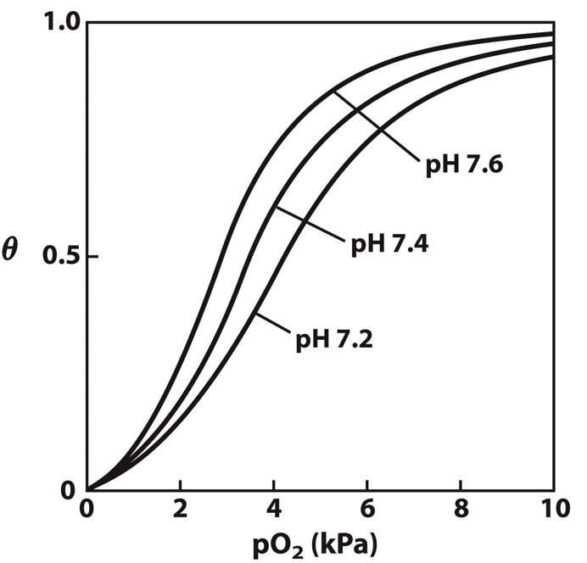
Hemoglobīna loma H⁺ un CO₂ transportā
Lai gan galvenā hemoglobīna funkcija ir O₂ transports, tas transportē arī divus elpošanas gala produktus – H⁺ un CO₂
Hemoglobīns transportē ap 20% no izelpojamā CO₂
H⁺ un CO₂ piesaistīšanās ir inversi proporcionāla O₂ piesaistīšanai
T.i., audos, kur ir daudz CO₂ un zemāks pH, hemoglobīna afinitāte pret skābekli samazinās
Tomēr, ne CO₂, ne H⁺ tieši nekonkurē ar O₂ un pie hemoglobīna piesaistās citās vietās
(plaušās)
(audos)

Slide 32
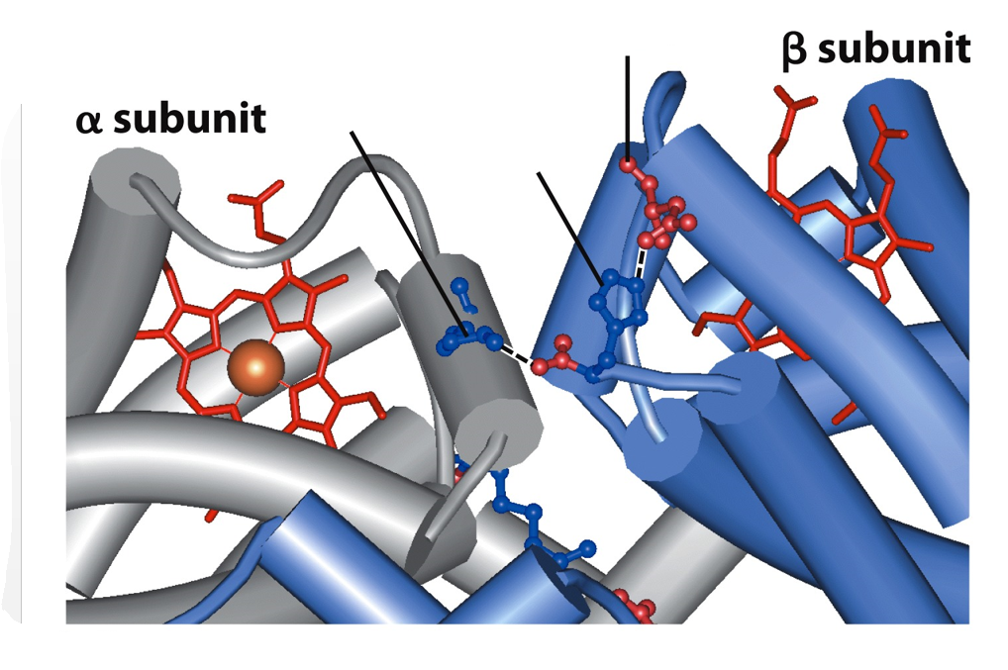
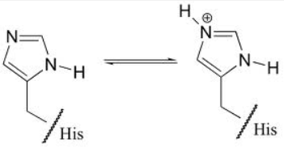
H⁺ piesaistīšanās pie hemoglobīna
H⁺ var piesaistīties pie dažādām hemoglobīna sānu ķēdēm
Liela nozīme ir His146 protonēšanai, kurš protonētā stāvoklī veido jonu saiti ar Asp94 un stabilizē hemoglobīna T stāvokli
Asp94
His146
H⁺

Slide 33
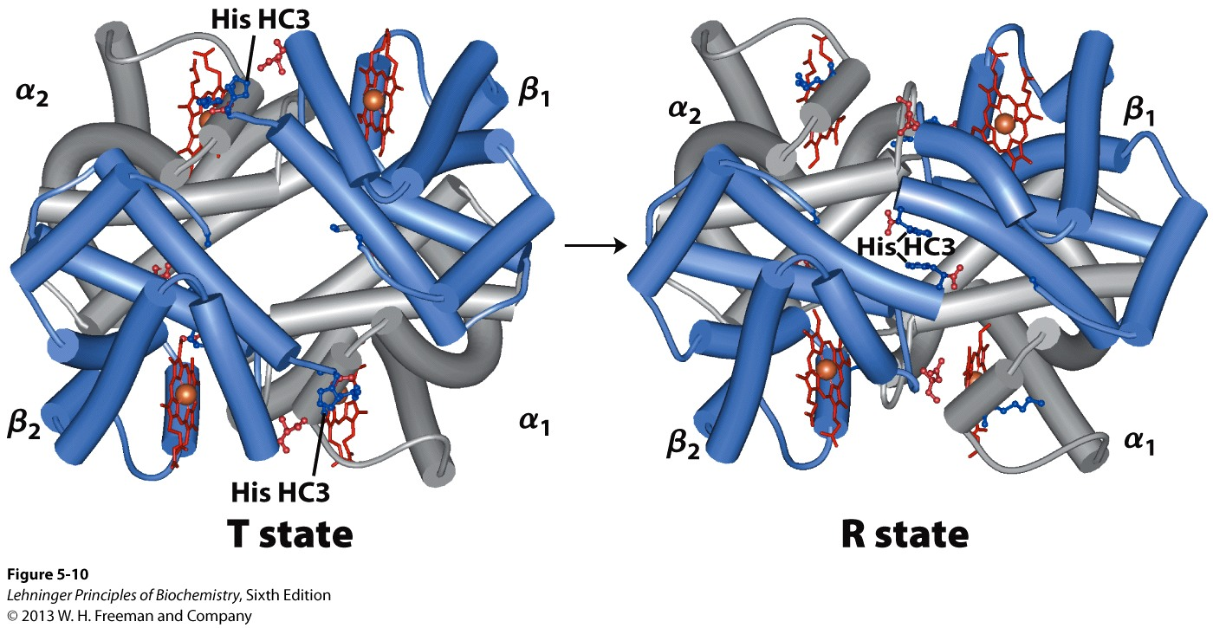

Slide 34
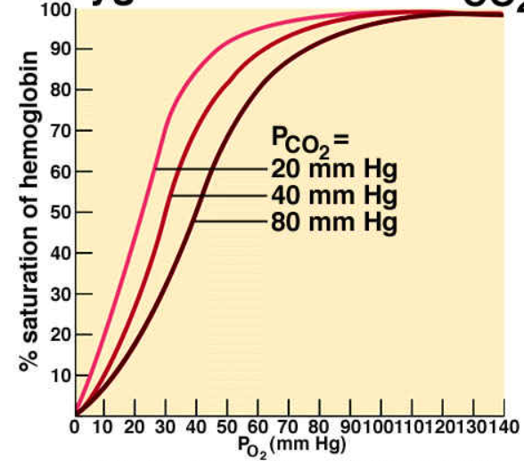
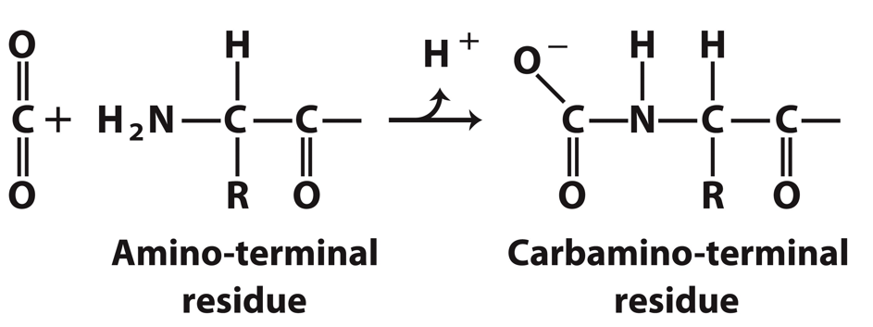
CO₂ piesaistīšanās pie hemoglobīna
CO₂ piesaistas pie hemoglobīna ķēžu N-gala
Reakcijā rodas H⁺, kas arī var piesaistīties pie hemoglobīna
Izveidotais karbamino-N-gals veido papildus jonu mijiedarbības, kas stabilizē T stāvokli

Slide 35
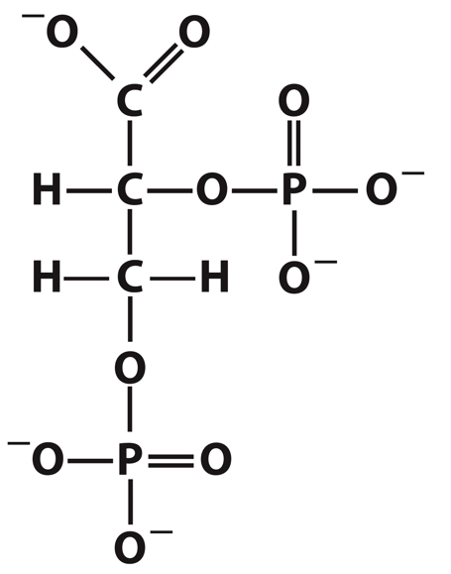
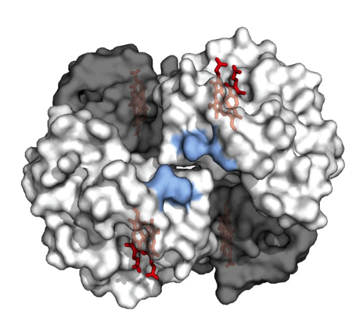
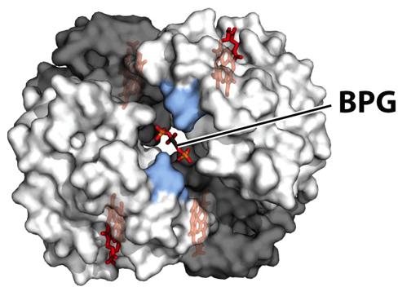
2,3-bifosfoglicerāts (BPG)
BPG ir sastopams eritrocītos relatīvi augstās koncentrācijās
Līdzīgi CO₂ un H⁺, BPG samazina hemoglobīna afinitāti pret O₂, stabilizējot T stāvokli
BPG negatīvi lādētās grupas piesaistās proteīna pozitīvi lādētajām aminoskābēm

Slide 36
BPG un kalnu adaptācija
Jūras līmenī O₂ daudzums, kas tiek atdots no asinīm uz audiem ir aptuveni 38% no asiņu maksimālās kapacitātes
4500 m augstumā, samazinties pO₂, efektivāte pazeminās līdz 30%
Augstkalnu apstākļos jau pēc dažām stundām organisms sāk ražot vairāk BPG
Rezultātā samazinās hemoglobīna afinitāte pret O₂ un efektivitāte atgriežas 37% līmenī

Slide 37
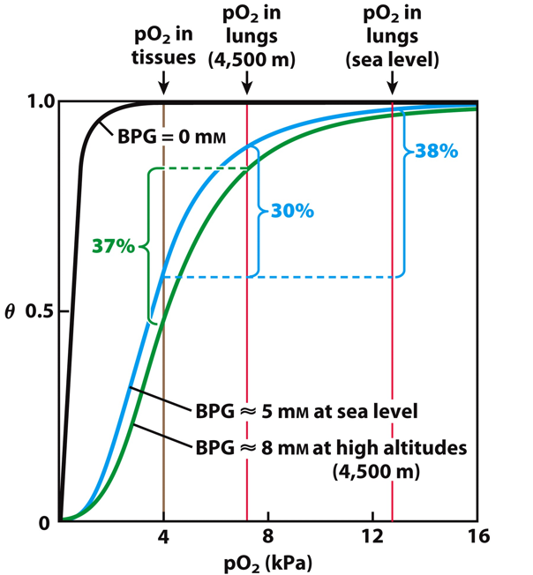

Slide 38
Fetālais hemoglobīns un BPG
Embriji skābekli iegūst no mātes asinīm
Tas nozīmē, ka efektīvai skābekļa pārnesei embrija hemoglobīnam ir jābūt ar augstāku afinitāti pret skābekli, nekā mātes hemoglobīnam
Embrijiem hemoglobīna β subvienības vietā ir γ subvienība
α₂γ₂ hemoglobīnam ir zemāka afinitāte pret BPG kā α₂β₂ hemoglobīnam
Rezultātā, α₂γ₂ hemoglobīnam ir augstāka afinitāte pret skābekli

Slide 39
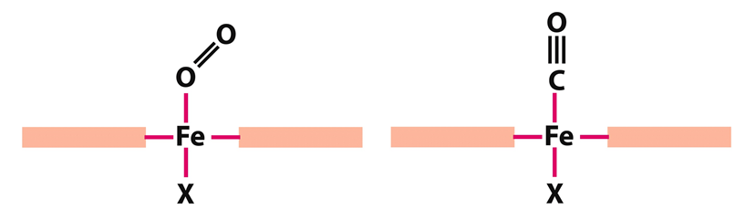
CO un O₂ piesaistīšanās pie brīva hēma
Brīvs hēms piesaista CO 20 000 reižu labāk nekā O₂
Hēms mioglobīna sastāvā CO piesaista «tikai» 200 reižu labāk nekā O₂
CO molekula vislabāk piesaistās perpendikulāri pret hēma plakni
Skābekļa molekula vislabāk piesaistās slīpi pret hēma plakni (nesaistīto elektronu pāru dēļ)

Slide 40
CO un O₂ piesaistīšanās pie mioglobīna un hemoglobīna
O₂ pareizā leņķī palīdz piesaistīt His sānu ķēde
CO nevar piesaistīties taisni, jo traucē tas pats His
Līdz ar to CO ir spiests piesaistīties nedaudz slīpi, kas samazina afinitāti
Rezultātā CO piesaistās «tikai» 200x labāk par O₂

Slide 41
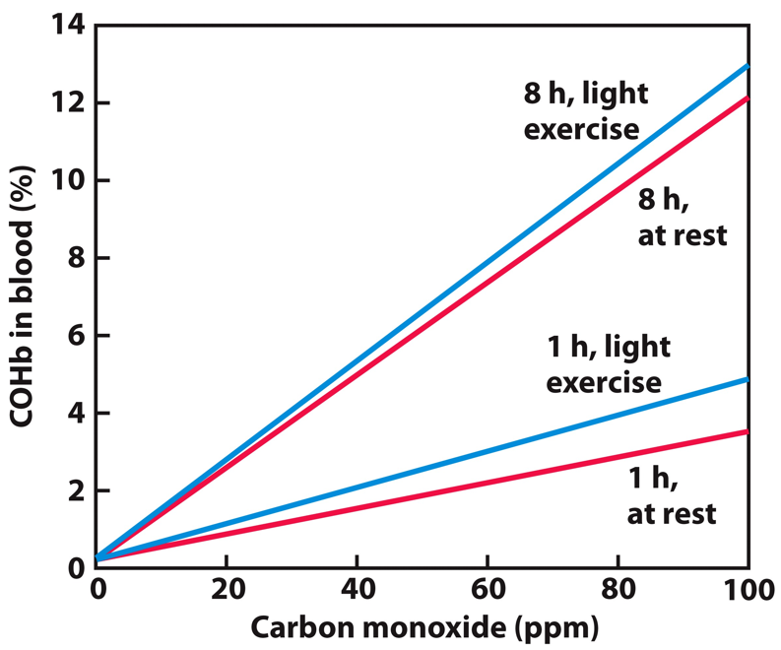
CO saindēšanās
Tā, kā CO pie hemoglobīna piesaistās ar augstu afinitāti, pat pie nelielām CO koncentrācijām notiek karboksihemoglobīna uzkrāšanās
Efekts pastiprinās intensīvas slodzes apstākļos

Slide 42
Dažādu CO koncentrāciju efekti
CO koncentrācija gaisā variē no 0.05 ppm lauku apvidos līdz 4 ppm (0.0004%) dažās pilsētās
ASV maksimāli pieļaujamā CO koncentrācija 8 h darba vietā ir 50 ppm
Automašīnu izplūdes gāzēs (bez katalizatora) CO koncentrācija ir ap 8000 ppm (0.8%)
CO koncentrācija | Simptomi
35 ppm | Vieglas galvassāpes 6-8 h laikā
200 ppm | Vieglas galvassāpes 2-3 h laikā, problēmas ar spriestspēju
400 ppm | Stipras galvassāpes 1-2 h laikā
1600 ppm | Galvassāpes, tahikardija, reibonis 20 min laikā, nāve 2h laikā
6400 ppm | Augstāk minētie simptomi 1-2 min laikā, nāve 20 min laikā
12800 ppm (1,28%) | Bezsamaņa pēc 2-3 ieelpām. Nāve 3 min laikā

Slide 43
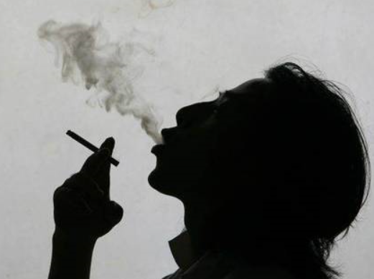
Smēķēšana un CO
Normālos apstākļos COHb līmenis asinīs ir <1%
Smēķētājiem COHb līmenis asinīs ir no 3-5 %, nepārtraukti smēķējot – 15%
Tādejādi, smēķētājiem palielielinās risks saindēties ar CO

Slide 44
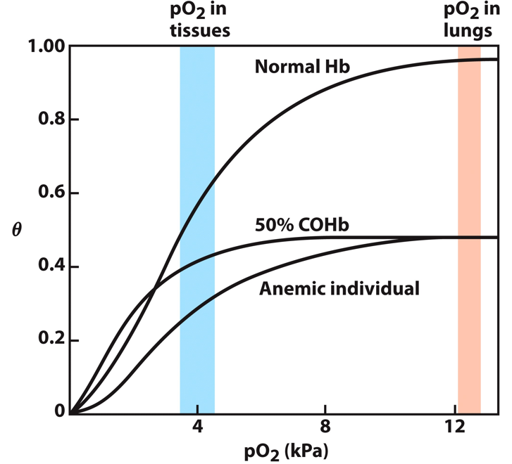
CO papildus efekts
Anēmijas pacienti, kuriem līdz pat 50% hemoglobīna nepārnes skābekli, tomēr izdzīvo
CO saindēšanās gadījumā, 50% COHb var būt letāls iznākums
CO piesaistīšanās pie vienas Hb subvienības paaugstina citu subvienību afinitāti pret O₂
Tādejādi, lai gan COHb pārnes skābekli, tas audos netiek atbrīvots pietiekošā daudzumā

Slide 45
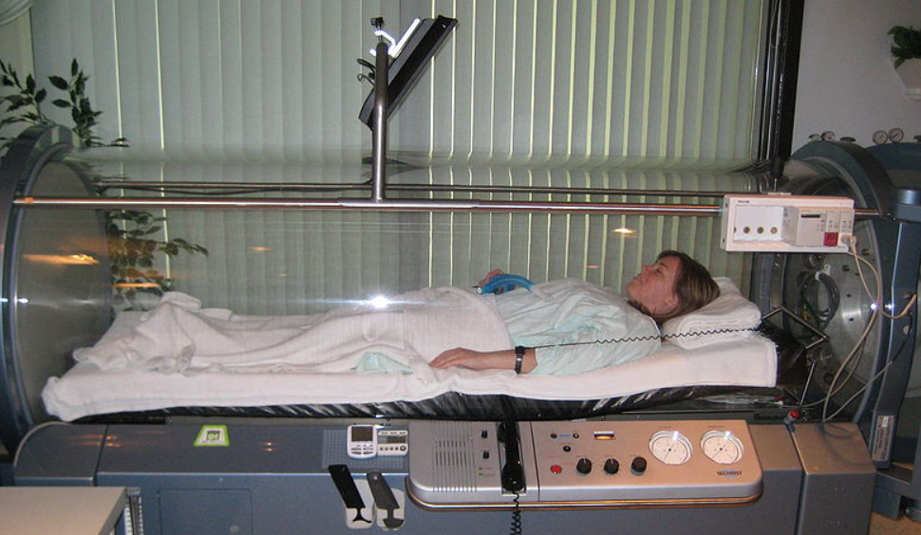
CO saindēšanās gadījumā...
Svaiga gaisa elpošana var nebūt pietiekoši efektīva, jo paiet 5-6 stundas, lai uz pusi samazinātu COHb daudzumu
Tīra O₂ elpošana uz pusi samazina COHb daudzumu 1-1.5 stundās
Vislapāk palīdz hiperbāriska O₂ elpošana – COHb daudzumu uz pusi var samazināt 20 min laikā

Slide 46
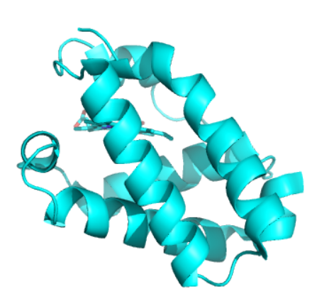

Globīnu saime
Globīni ir evolucionāri ļoti seni proteīni, sastopami dzīvniekos, augos un baktērijās
Visi globīni piesaista hēmu
Strukturāli iedala 3/3 globīnos (α/α dubultais sendvičs, 3 spirāles virs 3) un īsākos 2/2 globīnos (2 spirāles virs 2, trūkst pirmās alfa spirāles)
2/2 globīns
3/3 globīns

Slide 47

Penta- un heksa- koordinētie globīni
Dzelzs jonam var būt 5 vai 6 ligandi
4 ligandi ir hēma sastāvā, papildus vēl ir 1 vai 2 histidīni
Pentakoordinētajiem globīniem gāze (skābeklis, NO, ...) pievienojas kā sestais ligands
Heksakoordinētajiem globīniem gāze aizvieto vienu no histidīniem

Slide 48
Citoglobīns un neiroglobīns
Neiroglobīns ir atrodams nervu sistēmas audos
Neiroglobīna galvenā funkcija ir pasargāt smadzenes no bojājumiem hipoksijas apstākļos
Citoglobīns nelielos daudzumos tiek producēts daudzos audu tipos
Citoglobīna funkcija ir neskaidra, bet tas arī ir iesaistīts audu atbildē uz hipoksiju
Gan neiroglobīns, gan citoglobīns pieder pie 3/3 heksakoordinētajiem globīniem

Slide 49


Globīnu saime
Globīni
Ar globīnu sajūgtie sensori
Viendomēna globīni
Flavoglobīni
Sajūt dažādu gāzu (O₂, CO, NO) klātbūtni
Globīna domēns ir atbildīgs par gāzu piesaisti
Satur arī FAD un NADH piesaistīšanās domēnus
Novērotas dažādas ar oksidatīvo stresu saistītas enzimātiskās aktivitātes
Mioglobīns, hemoglobīns, augu hemoglobīni

Slide 50

Leghemoglobīns
Atrodams pākšaugos, kuri satur slāpekli fiksējošās baktārijas
Monomērisks proteīns
Proteīnu sintezē augs, bet hēmu - baktērijas
Aptuveni 10x augstāka afinitāte pret skābekli kā cilvēka hemoglobīnam
Funkcijas:
  1. apgādā baktērijas ar skābekli
  2. uztur skābekļa koncentrāciju pietiekoši zemu, lai netraucētu nitrogenāzes darbībai

Slide 51




Hemocianīns
Dažu posmkāju un molusku skābekļa transportproteīns asinīs
Stukturāli atšķirīgs no globīniem
Nesatur hēmu
Histidīni koordinē divus vara jonus
Cu²⁺ joni piesaista skābekli
Cu²⁺ asinīm piešķir zilu krāsu

Slide 52
Hemocianīna un hemoglobīna salīdzinājums
 | Hemoglobīns | Hemocianīns
O₂ piesaistošais jons | Fe²⁺ | Cu²⁺
Porfirīns | + | -
Atrašanās vieta | Specializētās šūnās - eritrocītos | Serumā
O₂ piesaistes efektivitāte fizioloģiskos apstākļos | 1 | 0.25
Pie zemas skābekļa koncentrācijas un zemas temperatūras hemocianīns skābekli piesaista efektīvāk par hemoglobīnu
Daudzi hemocianīna izmantotāji dzīvo atbilstošos apstākļos – dziļi jūrā

Slide 53



Hemeritrīns
Dažu jūras bezmugurkaulnieku (sipunkulu, priāpulu, pleckāju) skābekļa transportproteīns
Līdzīgi hemocianīnam nesatur porfirīnu un metālu koordinē histidīni
Atšķirībā no hemocianīna, satur Fe, nevis Cu
O₂ piesaista hidroperoksīda veidā
Asinīm piešķir violeti rozā krāsu

Slide 54



Hemeritrīns
O₂
Atkarībā no sugas, var būt di-, tri-, tetra- un oktamēru formā

